Slide 1
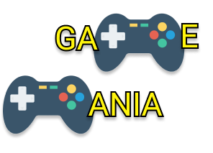
Website, Tablet e Mobile Layouts
Cliente: Game Mania

Slide 2
Página Principal - Website
Fundo contendo os produtos na cor branca como solicitado pelo cliente que exigiu um background claro;
Uso de Vermelho, Azul e Preto no restante do layout. Outra solicitação do cliente;
Destaque para os produtos mais vendidos no site respeitando a etnografia passada pelo cliente:
- Meninos: Videogames, PCs e jogos;
- Meninas e Adultos: Smartphones.

Slide 3
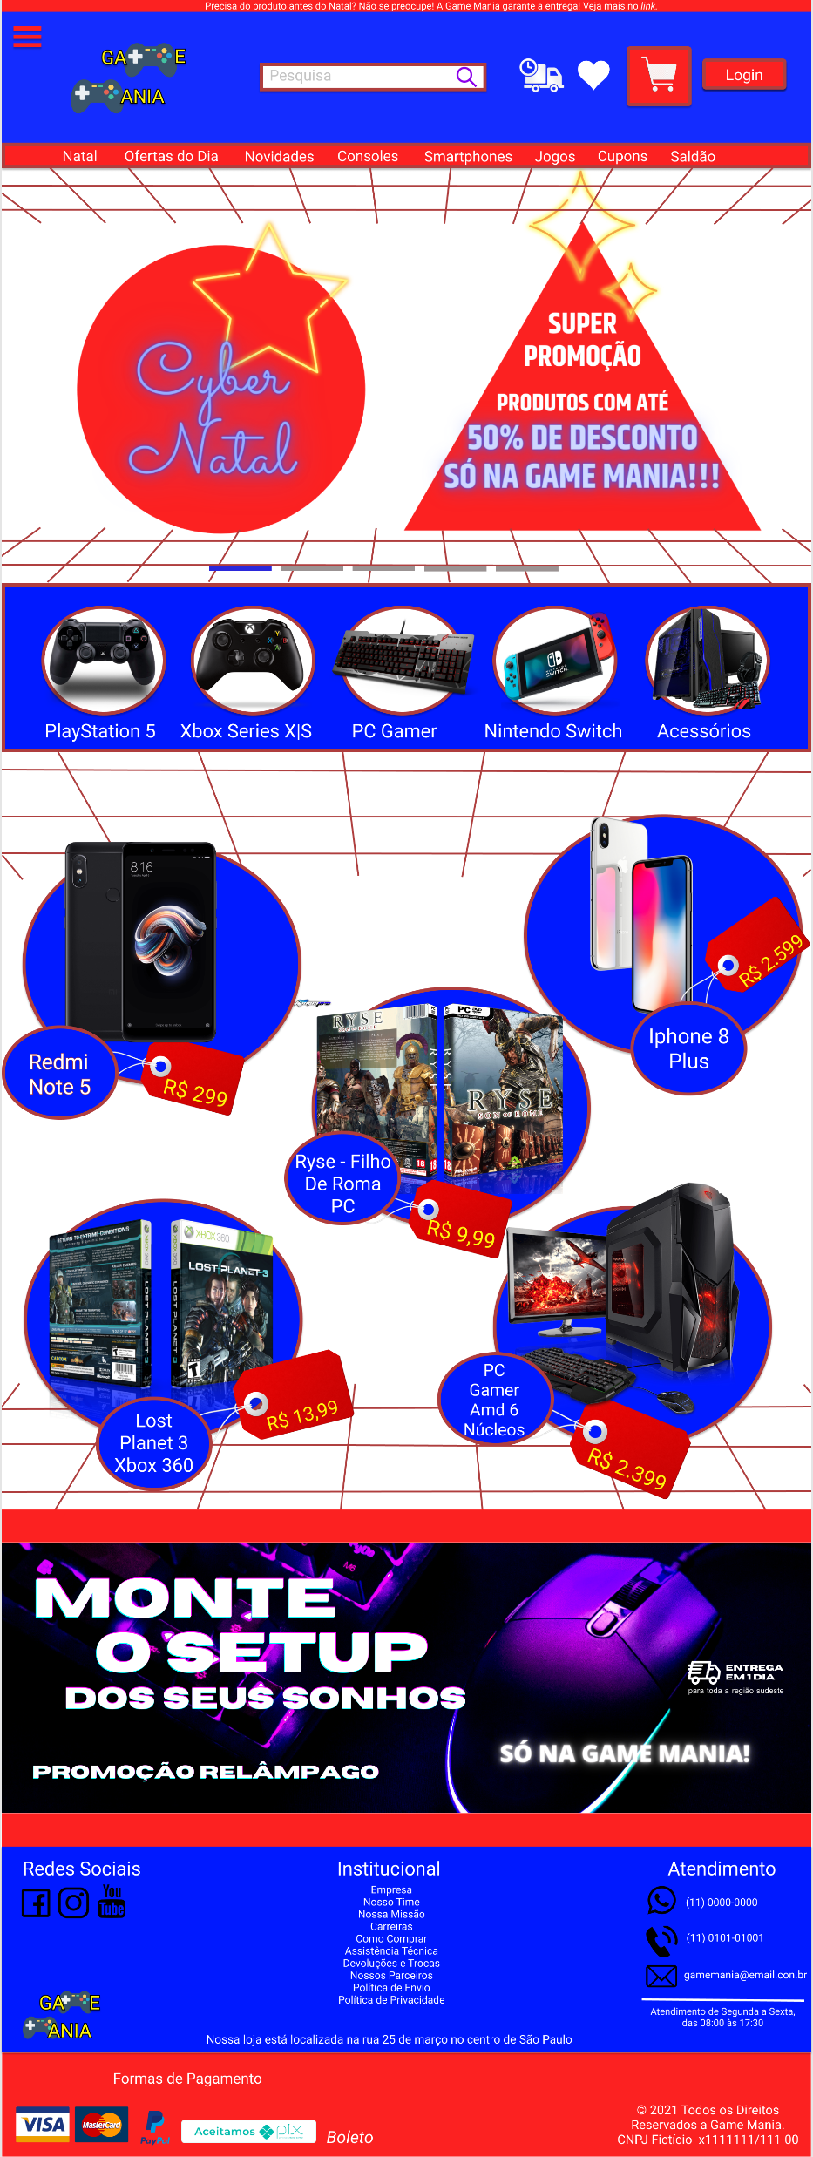
No header, visando o UX e UI, se encontra o menu com a área de login, carrinho de compras, favoritos, área de entrega e barra de pesquisa.
Banner publicitário e informativo utilizando um carrossel para melhor comodidade e usabilidade do cliente.
Submenu com os principais consoles vendidos e solicitados na empresa visando facilitar a navegação (UI) do usuário.
Principais produtos em promoção levando em conta a etnografia dos clientes da empresa.
Banner na cor preta perto do footer destacando o principal diferencial da empresa.
Footer do website contendo todas as informações importantes e necessárias visando a melhor experiência aos clientes.

Slide 4
Página Principal - Tablet
A versão para tablet contém as mesmas informações que a do website mas os itens foram compactados para uma melhor experiência e usabilidade dos usuários;
O carrossel foi aplicado na seção de produtos em promoção para uma melhor visualização na tela do tablet.

Slide 5
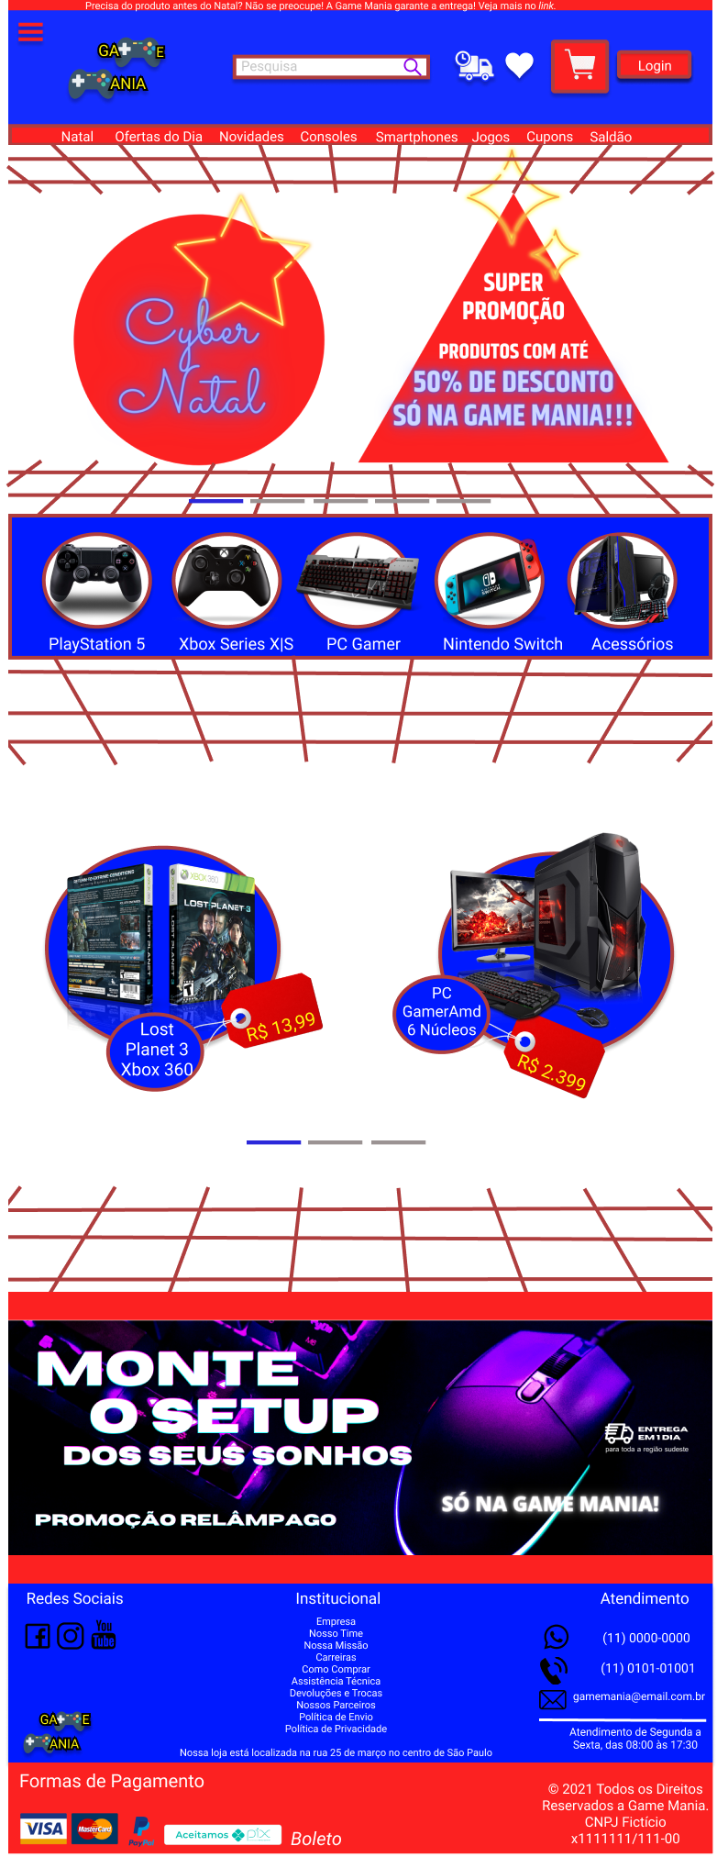
Footer seguindo o mesmo padrão que o website.
Banner semelhante ao do Website mas em tamanho menor.
Submenu com os principais consoles mais vendidos e desejados.
Carrossel aplicado no banner de promoções visando um melhor UX e UI.
Banner sobre o serviço premium da empresa em versão reduzida.
Footer contendo todas as informações da empresa e formas de pagamento.

Slide 6
Página Principal - Mobile
A versão mobile requer mais trabalho e dedicação pois os itens, como menus, botões e banners não podem ser muito pequenos para não prejudicar a experiência e usabilidade do usuário;
O header foi compactado para facilitar o acesso dos usuários aos principais serviços do app. Os botões estão em tamanho adequado para serem usados com o touch screen;
Uso do carrossel nos principais banners do site e mudança da estrutura de texto do app, como no submenu e no footer tendo em mente o UX e UI.

Slide 7
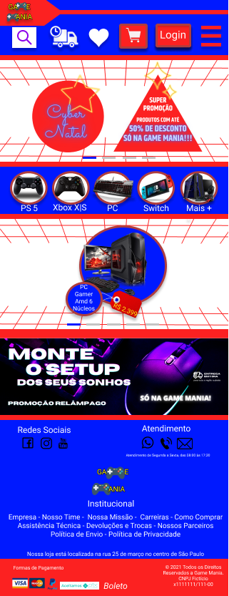
Header com botões e itens grandes para uma melhor usabilidade do usuário.
Banner com tamanho reduzido mas mantendo uma boa visibilidade.
Submenu contendo os principais consoles com tamanho adequado para serem clicados na tela touch screen.
Banner de promoções contendo apenas uma oferta por vez na tela. Carrossel aplicado.
Banner do principal serviço da empresa em tamanho mobile.
Footer teve as informações reformuladas e organizadas de maneira diferente visando a melhor visualização do usuário no smartphone.

Slide 8
Dificuldades encontradas nos 3 tipos de Layout
Ajustar o tamanho dos banners, letras e botões nos 3 diferentes tipos de layout, principalmente na versão mobile;
Adequar as informações mais importantes na versão mobile pois a área disponível na tela é bem menor;
Manter todas as informações visíveis e funcionais aos usuários.

